Slide 1
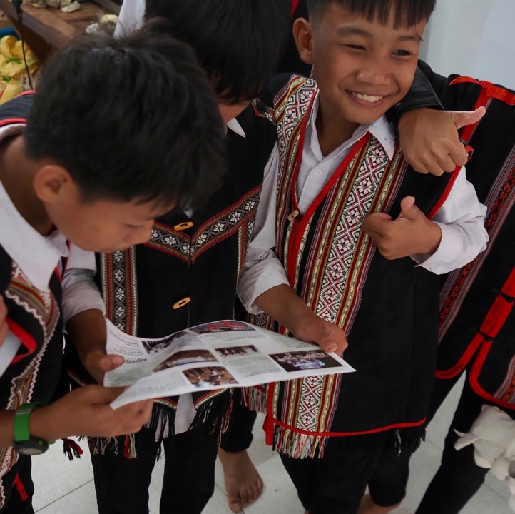

Merci de votre fidélité

Slide 2
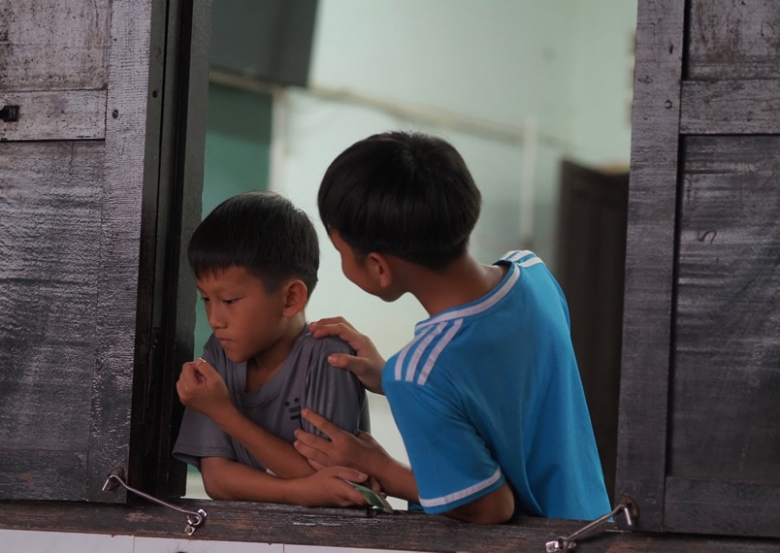


Assemblée Générale
13 Juin 2026

Slide 3
Ordre du jour
Rapport financier - approbation des comptes annuels 2025
Rapport moral - approbation du rapport moral 2025

Slide 4
Notre objet social
EDV scolarise et apporte une aide alimentaire et médicale aux enfants du Vietnam issus des familles les plus démunies
Comment ?
  Par le parrainage d’enfants, individuel ou collectif.
  Par l’éducation: constructions de foyers et maternelles, classes du cœur, bourses scolaires, formation professionnelle, foyers étudiants …
  Par les programmes de nutrition: cantines et laits de soja
  Par les projets médicaux

Slide 5

788 adhérents
991 bienfaiteurs (reçus fiscaux 2025)
775 parrains
3235 filleuls (935 individuels, 2300 collectifs)
52 programmes de parrainages individuels actifs
56 programmes de parrainages collectifs actifs
104 constructions depuis 1999
27 dispensaires équipés
Principaux
Indicateurs

Slide 6
Rapport Financier
En 2025 gestion rigoureuse des dépenses au titre des projets, et un résultat largement positif
Les frais : 8,6% des revenus
Les comptes d’EDV sont établis par le cabinet d’expertise comptable FITECO et sont certifiés par le Commissaire aux Comptes AJILEC

Slide 7
Rapport Moral
L’année 2025 est marquée par:
  les constructions
des écoles de Phuoc Hung et Ké Tang,
des foyers de Binh Duong et Pleichuet,
  les bourses scolaires de Phuc Trach
  les nouveaux programmes nutrition
  le programme médical de Dak Kroong
2025 est une bonne année en matière de mécénat grâce à nos partenaires
Bouygues,
Les Fondations Saint-Gobain,
Notre Dame
Indosuez
Nos donateurs privés
Les « bols de riz »

Slide 8
Rapport financier
Comptes 2025
Etablis par le cabinet FITECO
Expert Comptable
Certifiés par le cabinet AJILEC
Commissaire aux Comptes

Slide 9
Hypothèses du budget 2027
RECETTES : 600 k€
objectif : 1000 parrainages individuels au 31/12/2027
hypothèse toujours conservatrice sur les dons et les subventions
DÉPENSES : 600 k€
progression du collectif
enveloppe projets 150 k€ pour de nouvelles écoles ou sites,
frais de fonctionnement : 48 k€
représentent 8% des recettes

Slide 10
Cotisations et Parrainages 2025
Cotisation (inchangée depuis 2006) : 25 €
Montant du parrainage: 28 €
336 € annuels, soit 112 € après réduction fiscale
Montant envoyé au Vietnam : 25 €
Montant étudiant: 35€
Montant envoyé au Vietnam: 35€

Slide 11
Rapport moral
Parrainages individuels et bourses scolaires
Les programmes de nutrition
Les constructions
Le médical
Autres projets
Missions

Slide 12
Parrainages individuels et Bourses scolaires

Slide 13
Parrainer un enfant,
C’est lui donner les moyens de construire son avenir
Aller à l’école
Accéder aux études universitaires ou à une formation professionnelle.
Assurer un minimum vital pour lui et sa famille

Slide 14
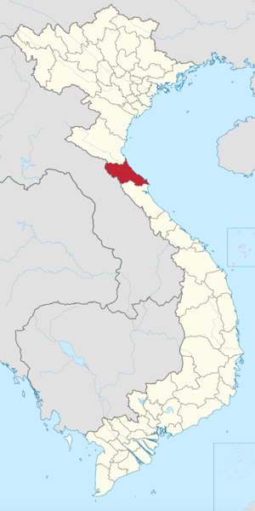
Province de Ha Tinh
Vinh Cu
Nouveau programme de 10 parrainages individuels
Phuc Trach
50 bourses scolaires

Slide 15
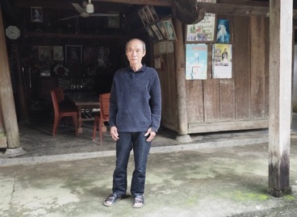
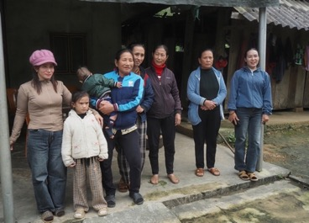
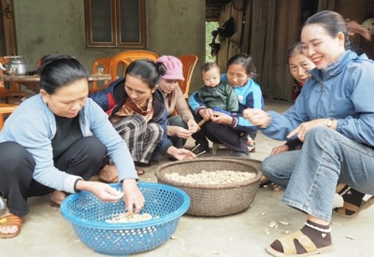
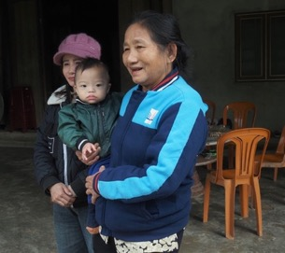
Vinh Cu
Grande pauvreté peu de ressources: quelques rizières, bois d’acacia, miel sauvage …
NOUS RECHERCHONS 1 parrain/marraine
1 parrainage = 28€/mois
9,50€ après deduction fiscale

Slide 16
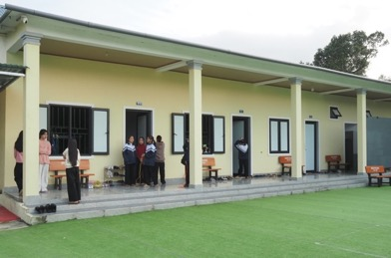
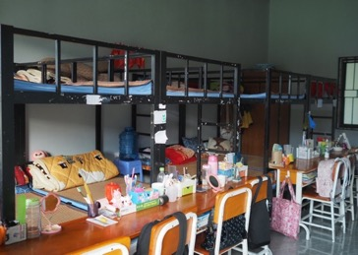
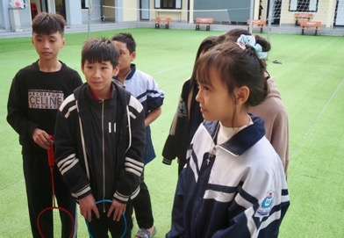
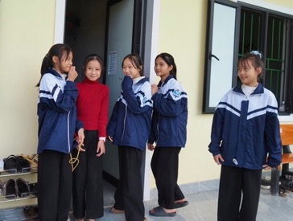
Foyer de Phuc Trach
Province de Ha Tinh
Foyer unique dans la region
59 collégiens et lycéens -39 filles et 20 garçons-
Frais de pensionnat: 33€/mois
Bourses scolaires

Slide 17
Nutrition

Slide 18
L’aide apportée à la nutrition est essentielle mais dépendante fortement du soutien des mécènes, fondations et donateurs
Le parrainage collectif reste difficile à développer, les parrains/marraines privilégiant le parrainage individuel

Slide 19
3 grands programmes « cantine » pour nos foyers regroupent # 2000 jeunes
Le programme des hauts plateaux
Le programme Hué
Le programme autres régions du Vietnam
Merci à nos mécènes et donateurs
Les fondations Annie Beauchais, Anastasis et Meyriez hébergées par la Fondation Notre Dame
La fondation Indosuez
Les dons privés

Slide 20
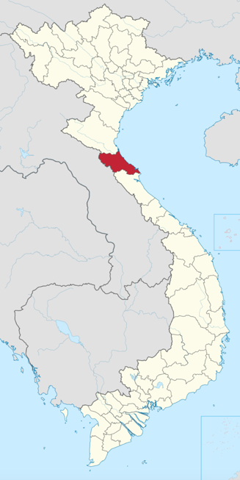
Hong Linh
Province de Ha Tinh

Slide 21
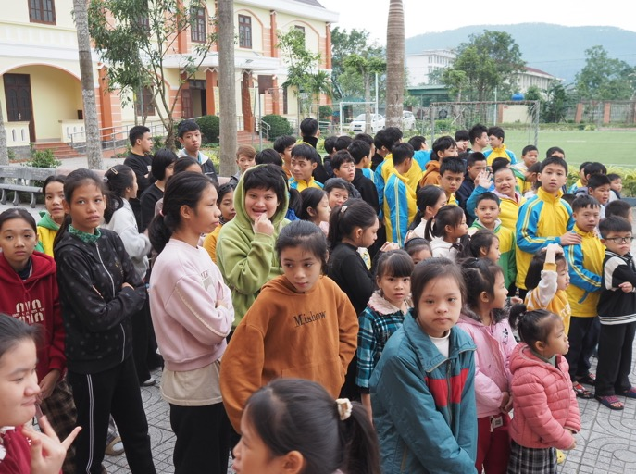
Centre de Hong Linh province de Ha Tinh
240 enfants handicapés de 2 à 20 ans dont 120 pensionnaires
Nouveau programme cantine

Slide 22
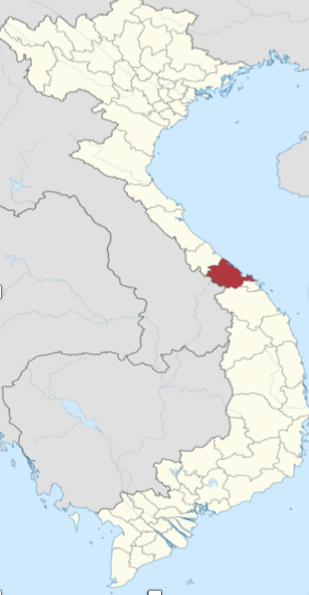
Phu Cam
Huê

Slide 23
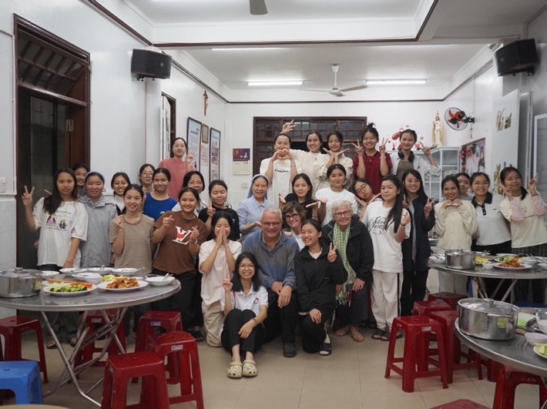
Foyer de Phu Cam à Huê,
44 étudiantes
Elles rentrent dans leurs familles au moment du Têt et aux vacances d’été
Nouveau programme cantine

Slide 24
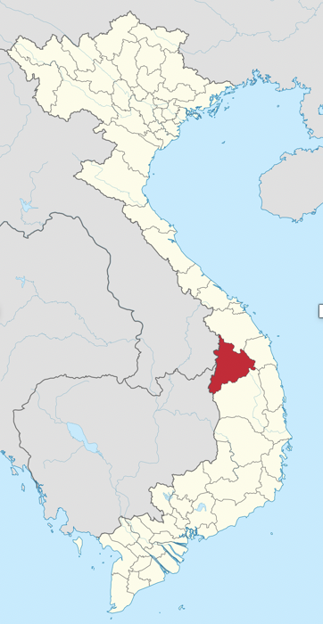
Ro Koi
Province de Kontum

Slide 25
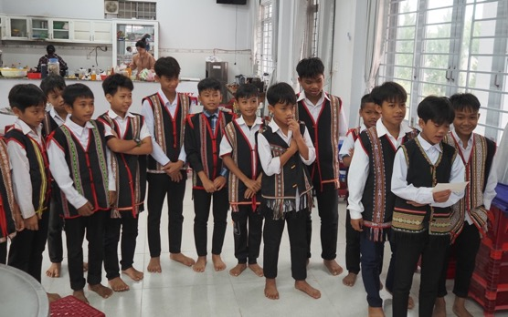
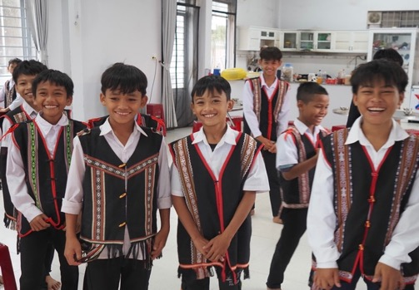
Foyer de Ro Koi
17 garçons de 10 à 14 ans vivent dans ce foyer la semaine
Nouveau programme cantine

Slide 26
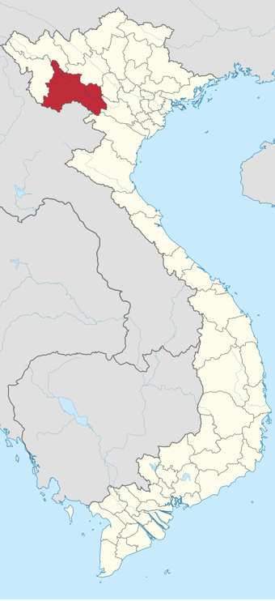
Suoi Thin
Province de Son La

Slide 27
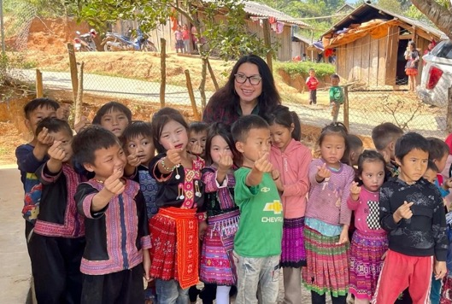
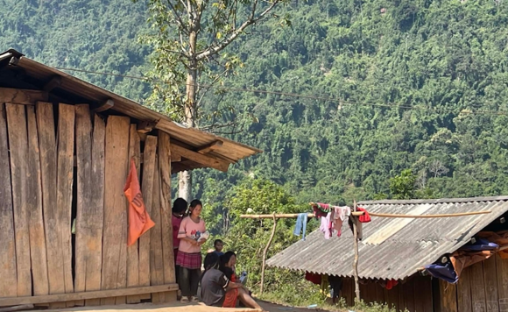
Ecole maternelle
48 enfants H’Mong
Nourriture achetée par des bénévoles laïques
Nouveau programme cantine

Slide 28
Les constructions

Slide 29
Phước Hưng
50 km au sud de Huê

Slide 30
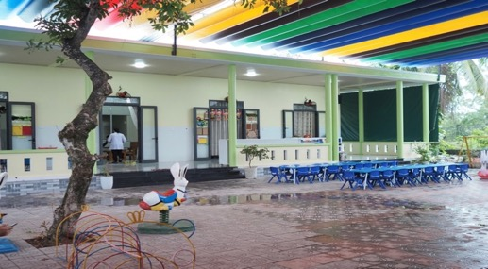
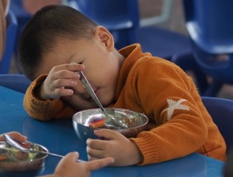
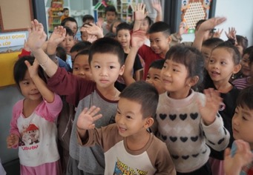
Nouvelle école 2025 maternelle
Constructions de 2 nouvelles salles de classe
100 à 135 élèves de 2 à 5 ans.
Financement par le legs de
Mr Martini

Slide 31
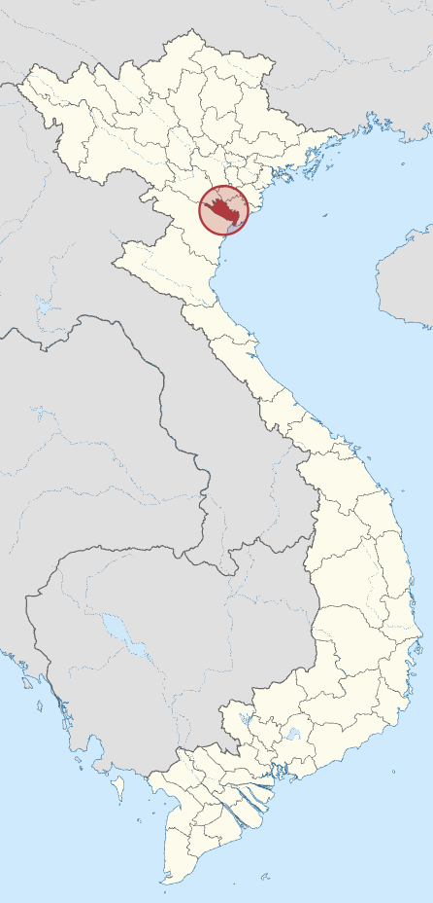
Province de Ninh Bình
Ecoles maternelles
Ké Tang
An Khoái

Slide 32
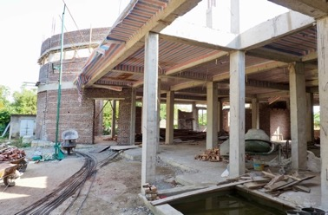
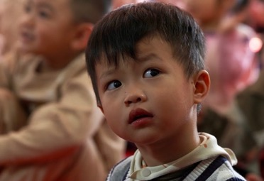
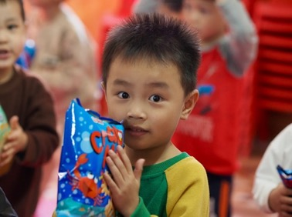
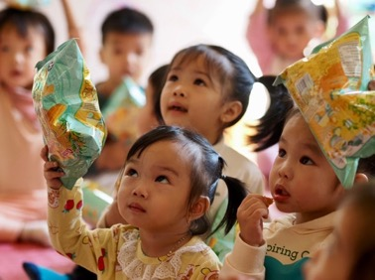
Ké Tang
Nouvelle école maternelle 2025
Construction en cours de 4 salles de classe
Accueil prévu de 220 enfants de 2 à 5 ans
(170 actuellement)
Financement par Bouygues

Slide 33
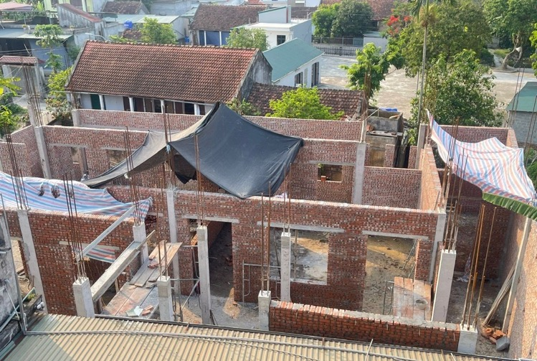
An Khoái
Future école maternelle 2026
Projet de construction de 4 salles de classe, cuisine, sanitaires
Accueil prévu de 100 enfants de 2 à 5 ans
(60 actuellement)
Financement par Bouygues

Slide 34
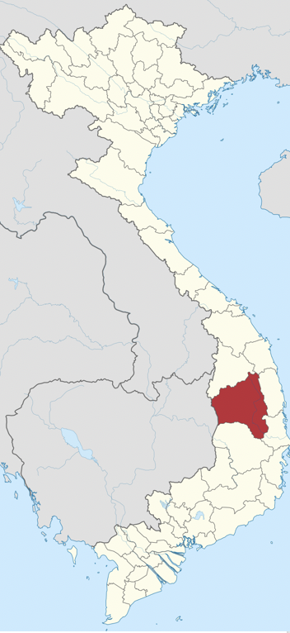
Province de Gia Lai
Construction de maisons
Hao Phu
Thien Phu

Slide 35
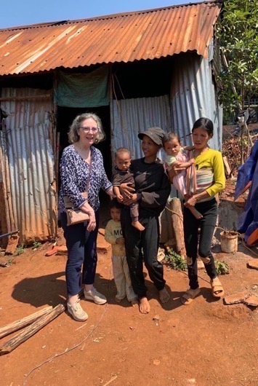
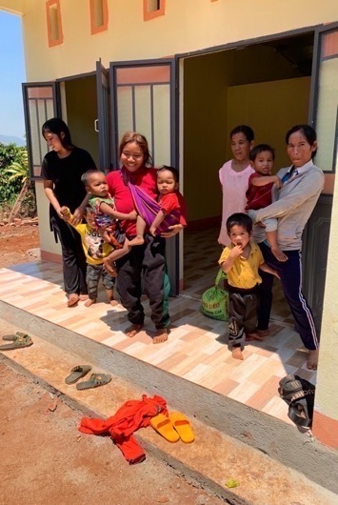
Hao Phu 2025
Construction de 3 maisons près de Pleiku,
Familles particulièrement pauvres
Financé en partie par
“La comédie de Neuilly”

Slide 36
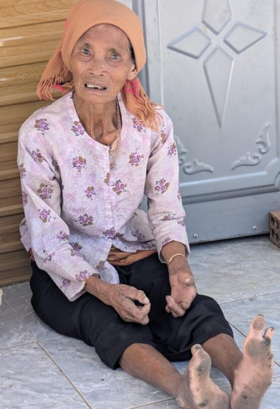
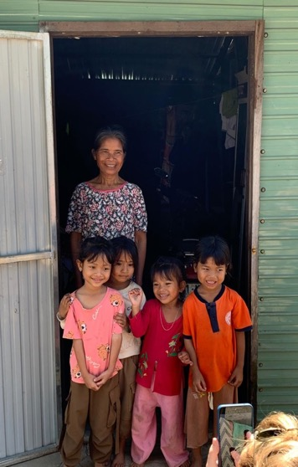
Phu Tien 2025
Rénovation de 11 maisons à 60 km de Pleiku,
Village de lépreux
Grande pauvreté
Financé par Feu Vert pour le développement

Slide 37
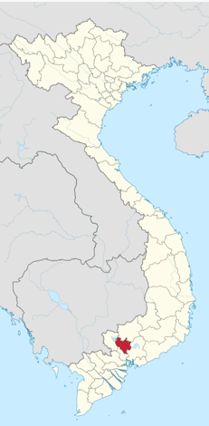
Bình Dương province de Bình Dương

Slide 38
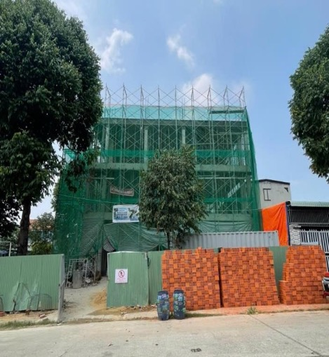
Foyer de Bình Dương 2025
Construction d’un foyer pour 50 garçons de la 6ème à la terminale
Financé par la Fondation Saint Gobain

Slide 39
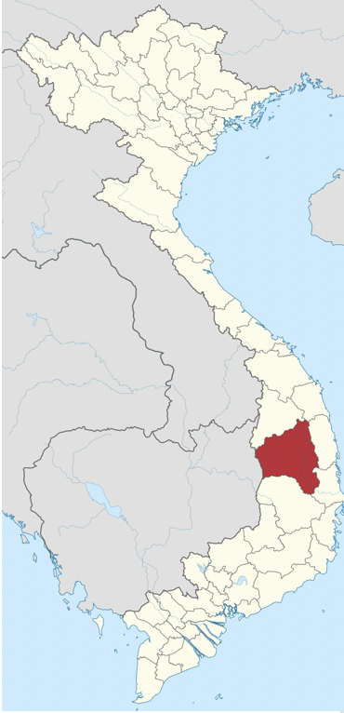
Pleichuet province de Gia Lai

Slide 40
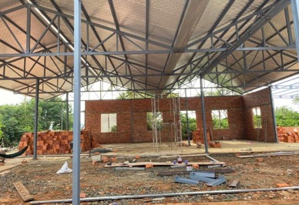
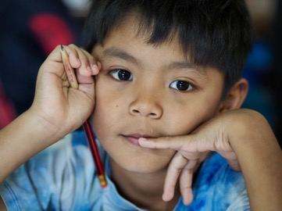
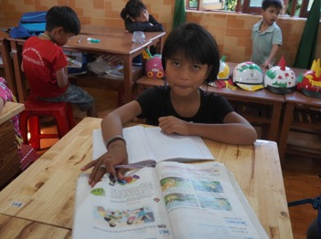
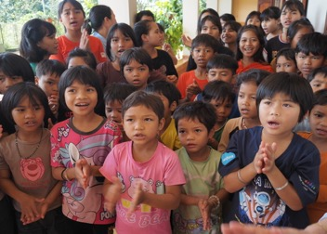
Foyer de Pleichuet
2026
47 enfants de 6 à 17 ans des minorités Bahnars et Jaraï sont accueillis gratuitement
Construction d’un foyer pour 20 jeunes garçons. Ecole primaire
Financé sur fonds propres EDV

Slide 41
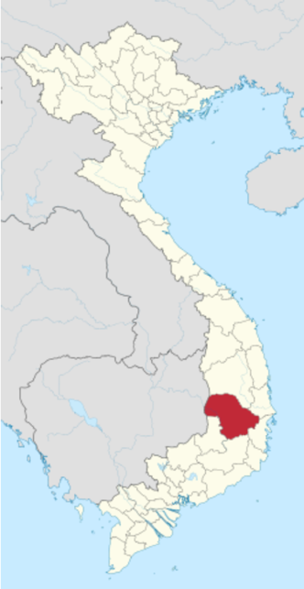
Province de Dak Lak
Projets de construction
Buon Hang
Vi Nhân

Slide 42
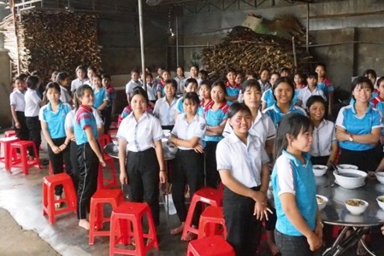
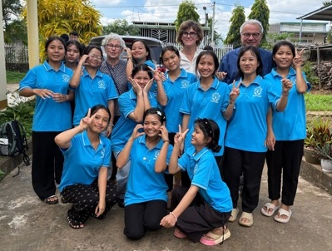
Foyer de Buon Hang. 2026
40 km de BMT
Projet de construction de 400m2 (2 niveaux) creation de nouvelles chambres et sanitaires adaptés au nombre de jeunes filles
Actuellement 60 jeunes lycéennes
Participation de l’association (40%)
Financé par des dons privés

Slide 43
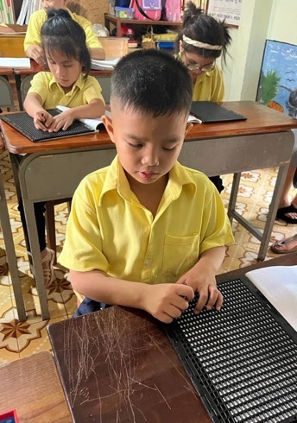
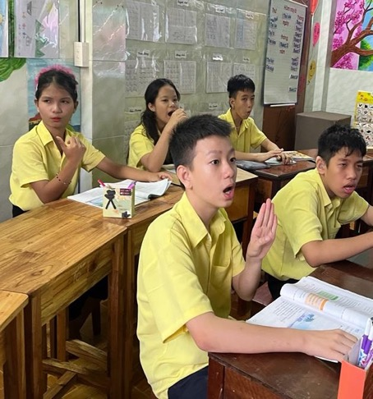
Vi Nhan 2026
Centre handicapés
Construction d’une maison avec 6 salles de classe dont 3 pour la formation professionnelle des enfants sourds-muets et aveugles
Recherche de financement

Slide 44
Le médical

Slide 45
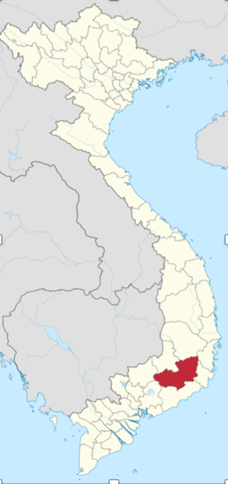
Hy Vong province de Lam Dong

Slide 46
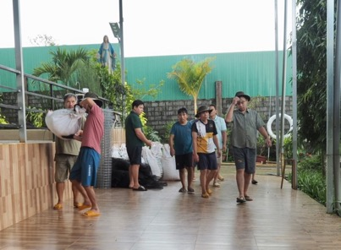
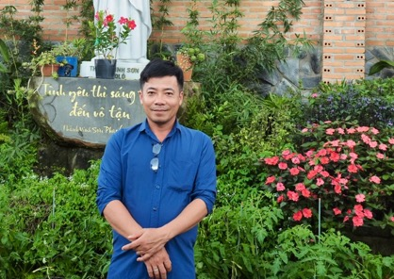
centre handicapés 2025 à Bao loc
Accueil d’une trentaine d’hommes agés de 30 à 45 ans, atteints d’un handicap.
EDV participe au financement des traitements médicaux

Slide 47
Dak Kroong province de Kontum

Slide 48



Programme médical
2026
Nouveau programme de suivi des femmes enceintes et nourrissons.
Sont concernées: 20 femmes enceintes, 60 femmes allaitant et 30 teenagers

Slide 49
Province de Ninh Bình
Dispensaires
Binh cach
An Khoái
Kẻ Sở
Ké Non

Slide 50




Dispensaires
2025
Rénovation de Binh Cach
Coût: 9000€
Equipement des 4 dispensaires
Financement par dons privés

Slide 51
Autres projets

Slide 52

Nam Xé province de Lao Cai

Slide 53




Nam Xé
Micro-credit 2026
Elevage de canards par 30 familles H’mongs
Soutien financier initial fourni par EDV + 10 kg d’aliments à chaque famille pour démarrer l’élevage.

Slide 54

Achat de 58 vélos
Hauts plateaux du centre
Foyer de Long Dien: 10 vélos
Foyer Hoa Rừng: 10 vélos
Kon Trang: 10 vélos
Foyer de Pleichuet: 15 vélos
Foyer de Ro Koi: 3 vélos
Au nord Foyer Phúc Trạch : 10 vélos
Financement par Notre Dame- Sainte Famille de Sannois et des dons privés
1 vélo pour se rendre à l’école
60€

Slide 55
Missions au Vietnam

Slide 56

Eliane,
Claire,
Amina et
Nathalie
Mission
Mars 2026

Slide 57
Eliane,
Claire,
Amina et
Nathalie
Une mission terrain centrée sur le parrainage
🏠 Thien Phu: 85 pensionnaires
🏠 Pleiku 2: 77 enfants pensionnaires
🏠 Phong Nghia: 26 jeunes dont 10 à l’université
🏠 Vinh Son 1 et 2: 65 jeunes orphelins
🧸 Ecole Paradis: 27 enfants de 3 à 6ans
🏠 Foyer Teresa: 83 jeunes
🧑‍🏫 Ecoles de Binh Phong et Halam: 64 enfants
📚 Formation professionnelle de Thanh Tam

Slide 58





Slide 59





Slide 60

Armand et Laure
Voyage solidaire
Janvier 2026

Slide 61

ÉVÉNEMENTS
Bols de Riz / Echanges
  Lycée Notre Dame-Sainte Famille de Sannois
  Lycée Albert de Mun
Missions au Vietnam
  Février 2025: 50 jeunes lycéens de NDSF
  Novembre 2025: Claire, Odile et Bernard
  Décembre 2025: Hy Hoa
  Janvier 2026: Armand et Laure
  Mars 2026: Philippe
  Avril 2026: Eliane, Amina et Nathalie
Manifestations
  Assemblée Générale le 14 juin 2025
  Fête du Têt le 21 mars 2026
Stage de Mariame au sein d’EDV
  Mai et juin 2026 en France
Spectacles
  La Comédie de Neuilly le 15 novembre 2025 avec la pièce « Hold Up »
  Nouvelle soirée le 17 novembre 2026

Slide 62


MERCI
Sans vous rien n’est possible.
Avec vous tout devient possible.
www.enfantsduvietnam.org

